Slide 1
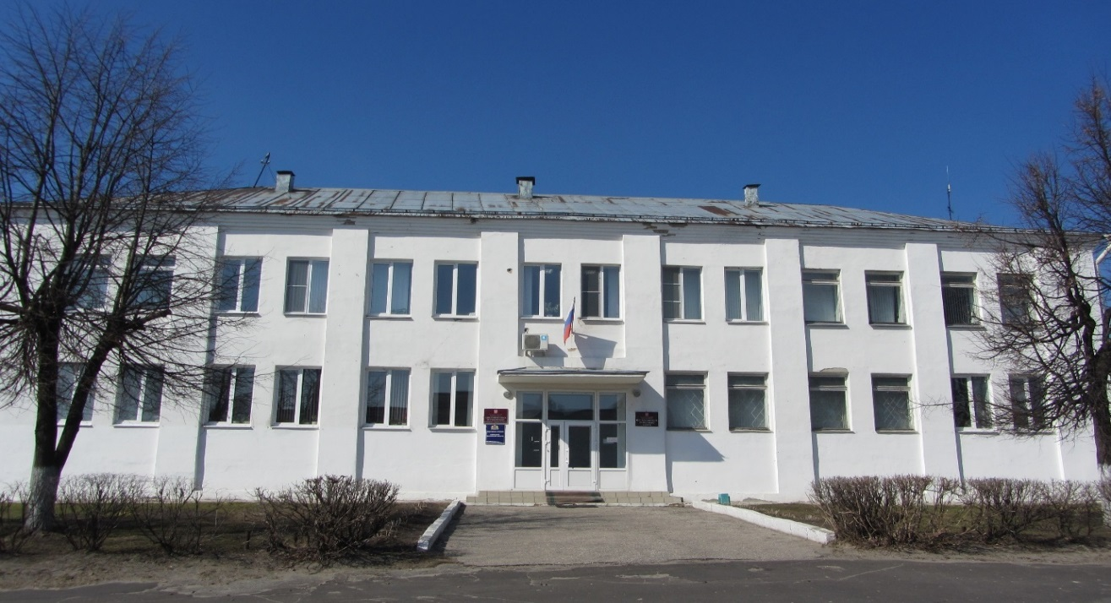
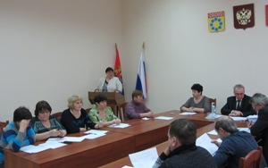
Отчет об исполнении бюджета Пестяковского муниципального района за 2018 год
Пестяки - 2019

Slide 2
Отчет об исполнении бюджета Пестяковского муниципального района
за 2018 год

Slide 3
Итоги исполнения бюджета Пестяковского муниципального района в 2018 году
 | утверждено на 2018 год (тыс.руб.) | Исполнено за 2018 год (тыс.руб.) | % исполнения к годовым назначениям | утверждено на 2019 год (тыс.руб.)
ВСЕГО ДОХОДОВ | 110 723,4 | 110 811,2 | 100,0% | 107 857,2
Налоговые | 13 668,1 | 13 892,5 | 101,6% | 13 645,8
Неналоговые | 3 300,1 | 3 189,7 | 96,6% | 3 352,9
Безвозмездные поступления | 93 755,1 | 93 729,0 | 99,9% | 90 941,3
ВСЕГО РАСХОДОВ | 108 315,0 | 106 930,8 | 98,7%
Дефицит(-), профицит(+) | 2 408,4 | 3 880,4

Slide 5
Анализ поступления налоговых и неналоговых доходов бюджета Пестяковского муниципального района в 2018 году в сравнении с 2017 годом в разрезе доходных источников, тыс.руб

Slide 7
Налоговые доходы бюджета Пестяковского муниципального района за 2018 год, тыс. руб.
Наименование доходов | Исполнено за 2017 год | Бюджетное назначение на 2018 год | Исполнено за 2018 год | Динамика 2018г./ 2017г.,% | Исполнение, %
1 | 2 | 3 | 4 | 5 | 6
Нaлоги нa прибыль, доходы | 8 019,7 | 8 448,0 | 8 636,7 | 7,69 | 102,23
Нaлог нa доходы физических лиц | 8 019,7 | 8 448,0 | 8 636,7 | 7,69 | 102,23
Налоги нa товары, услуги) реализуемые нa (работы территории Российской Федерации (акцизы) | 3 317,5 | 3 579,9 | 3 624,4 | 9,25 | 101,24
Единый налог на вмененный доход | 1 263,7 | 1 200,00 | 1 178,7 | -6,7 | 98,2
Налог, взимаемый в связи с применением патентной системы налогообложения | 15,2 | 15,2 | 19,2 | 26,3 | 126,3
Государственная пошлина | 399,9 | 425,0 | 433,5 | 8,4 | 101,99
ИТОГО налоговые доходы | 13 000,8 | 13 668,1 | 13 892,5 | 6,86 | 100,2

Slide 8
Неналоговые доходы бюджета Пестяковского муниципального района за 2018 год, тыс. руб.
Наименование доходов | Исполнено за 2017 год | Бюджетное назначение на 2018 год | Исполнено за 2018 год | Динамика 2018г./ 2017г.,% | Исполнение, %
1 | 2 | 3 | 4 | 5 | 6
Доходы от использовaния имуществa, нaходящегося в госудaрственной и муниципaльной собственности | 310,3 | 480,2 | 367,4 | 18,4 | 76,5
Платежи при пользовании природными ресурсами | 44,1 | 69,2 | 64,3 | 45,8 | 92,8
Доходы от окaзaния плaтных услуг и компенсaции зaтрaт госудaрствa | 1 593,2 | 1 605,0 | 1 630,7 | 2,4 | 101,6
Доходы от продaжи мaтериaльных и немaтериaльных aктивов | 86,2 | 350,7 | 361,5 | 419,4 | 103,9
Прочие ненaлоговые доходы | 301,4 | 433,8 | 449,5 | 49,1 | 103,6
Штрафные санкции | 282,0 | 361,2 | 316,3 | 12,2 | 87,6
ИТОГО неналоговые доходы | 2 622,9 | 3 300,1 | 3 189,7 | 21,6 | 96,6

Slide 9
Структура поступлений неналоговых доходов бюджета Пестяковского муниципального района в 2017 – 2018 годах, тыс.руб.

Slide 10
Безвозмездные поступления в бюджет Пестяковского муниципального района за 2018 год, тыс. руб.
Наименование дохода | 2018 год
 | утверждено | исполнено | % исполнения
Безвозмездные поступления всего: | 93 755,1 | 93 729,0 | 99,97
Безвозмездные поступления от других бюджетов бюджетной системы Российской Федерации | 93 736,1 | 93 711,0 | 99,97
Дотации бюджетам бюджетной системы Российской Федерации | 56 104,6 | 56 104,6 | 100
Дотации бюджетам муниципальных районов нa выравнивание бюджетной обеспеченности | 38 678,3 | 38 678,3 | 100
Дотация на поддержку мер по обеспечению сбалансированности бюджетов | 17 426,3 | 17 426,3 | 100
Субсидии бюджетам бюджетной системы Российской Федерации (межбюджетные субсидии) | 6 198,6 | 6 196,4 | 99,96
Субсидии бюджетам на реализацию мероприятий по обеспечению жильем молодых семей | 458,3 | 458,3 | 100
Субсидии бюджетам муниципальных районов на поддержку отрасли культуры | 0,9 | 0,9 | 100
Прочие субсидии | 5 739,4 | 5 737,2 | 99,96
Субвенции бюджетам бюджетной системы Российской Федерации | 31 334,0 | 31 311,4 | 99,9
Иные межбюджетные трансферты | 98,9 | 98,6 | 99,7

Slide 11
Структура безвозмездных поступлений из других уровней бюджета в бюджет Пестяковского муниципального района за 2017 – 2018 годах, тыс.руб.

Slide 12
Анализ исполнения расходной части бюджета Пестяковского муниципального района по разделам классификации расходов за 2018 года
Наименование расходов | План на 2018 год | Исполнение за 2018 год | % исполнения
Общегосударственные вопросы | 29 139,9 | 28 754,9 | 98,7
Национальная безопасность правоохранительная деятельность | 411,0 | 258,2 | 62,8
Национальная экономика | 5 905,8 | 5 140,2 | 87,0
Жилищно-коммунальное хозяйство Охрана окружающей среды | 1 278,5 270,7 | 1 262,2 270,7 | 98,7 100
Образование | 62 755,8 | 62 703,2 | 99,9
Культура , кинематография | 3 747,1 | 3 742,6 | 99,9
Социальная политика | 3 921,0 | 3 916,9 | 99,9
Физическая культура и спорт | 885,0 | 881,9 | 99,6

Slide 13
Исполнение бюджета Пестяковского муниципального района по расходам по разделам бюджетной классификации за 2018 год, тыс. руб.
1-Наименование показателя | код расхода по бюджетной классификации | Уточненная роспись | Исполнено - бюджеты муниципальных районов | % исполнения
Расходы бюджета - всего |  | 108 315,0 | 106 930,8 | 98,72
Общегосударственные вопросы | 0100 | 29 139,9 | 28 754,9 | 98,68
Функционирование высшего должностного лица субъекта Российской Федерации и муниципального образования | 0102 | 1 104,9 | 1 103,9 | 99,91
Функционирование законодательных (представительных) органов государственной власти и представительных органов муниципальных образований | 0103 | 680,2 | 679,2 | 99,86
Функционирование Правительства Российской Федерации, высших исполнительных органов государственной власти субъектов Российской Федерации, местных администраций | 0104 | 18 122,0 | 18 088,4 | 99,81
Судебная система | 0105 | 5,3 | 5,2 | 97,96
Обеспечение деятельности финансовых, налоговых и таможенных органов и органов финансового (финансово-бюджетного) надзора | 0106 | 4 194,0 | 4 194,0 | 100
Резервные фонды | 0111 | 342,5 | 0,00 | 0,00
Другие общегосударственные вопросы | 0113 | 4 690,9 | 4 684,0 | 99,85
Национальная безопасность и правоохранительная деятельность | 0300 | 411,0 | 258,2 | 62,3
Защита населения и территории от чрезвычайных ситуаций природного и техногенного характера, гражданская оборона | 0309 | 411,0 | 258,2 | 62,3
Национальная экономика | 0400 | 5 905,8 | 5 140,2 | 87,04
Сельское хозяйство и рыболовство | 0405 | 62,5 | 40,00 | 64,0
Транспорт | 0408 | 331,2 | 331,2 | 100
Дорожное хозяйство (дорожные фонды) | 0409 | 5 485,2 | 4 742,1 | 86,45

Slide 14
Исполнение бюджета Пестяковского муниципального района по расходам по разделам бюджетной классификации за 2018 год, тыс. руб.
1-Наименование показателя | код расхода по бюджетной классификации | уточненная роспись | Исполнено - бюджеты муниципальных районов | % исполнения
Другие вопросы в области национальной экономики | 0412 | 26,9 | 26,9 | 100
Жилищно-коммунальное хозяйство | 0500 | 1 278,5 | 1 262,2 | 98,72
Жилищное хозяйство | 0501 | 825,5 | 819,6 | 99,29
Коммунальное хозяйство | 0502 | 244,5 | 236,1 | 96,56
Благоустройство | 0503 | 208,5 | 206,5 | 99,04
Охрана окружающей среды | 0600 | 270,7 | 270,7 | 100,00
Другие вопросы в области охраны окружающей среды | 0605 | 270,7 | 270,7 | 100,00
Образование | 0700 | 62 755,8 | 62 703,2 | 99,92
Дошкольное образование | 0701 | 15 874,3 | 15 857,9 | 99,9
Общее образование | 0702 | 36 439,0 | 36 427,7 | 99,97
Дополнительное образование детей | 0703 | 5 304,5 | 5 285,3 | 99,64
Молодежная политика | 0707 | 185,1 | 185,1 | 100,00
Другие вопросы в области образования | 0709 | 4 952,9 | 4 947,2 | 99,88
Культура, кинематография | 0800 | 3 747,1 | 3 742,6 | 99,88
Культура | 0801 | 1 953,6 | 1 952,9 | 99,97
Другие вопросы в области культуры, кинематографии | 0804 | 1 793,5 | 1 789,7 | 99,79
Социальная политика | 1000 | 3 921,0 | 3 916,9 | 99,9
Пенсионное обеспечение | 1001 | 1 858,4 | 1 858,4 | 100,00
Социальное обеспечение населения | 1003 | 1 702,5 | 1 698,4 | 99,76
Охрана семьи и детства | 1004 | 240,7 | 240,7 | 100,00
Другие вопросы в области социальной политики | 1006 | 119,4 | 19,4 | 100,00
Физическая культура и спорт | 1100 | 885,0 | 881,9 | 99,64

Slide 17
Сведения об объеме муниципального долга по состоянию на 01.01.2019г. по бюджету Пестяковского муниципального района
Виды заимствований | Утверждено на 01.01.2019г. | Утверждено на 31.12.2019г. | исполнение
Муниципальные внутренние заимствования, всего | 0,00 | 0,00 | 0,00
Бюджетные кредиты от других бюджетов бюджетной системы Российской Федерации | 0,00 | 0,00 | 0,00
Получение | 0,00 | 0,00 | 0,00
Погашение | 0,00 | 0,00 | 0,00
Общий объем заимствований, направленных на погашение долга | 0,00 | 0,00 | 0,00

Slide 18
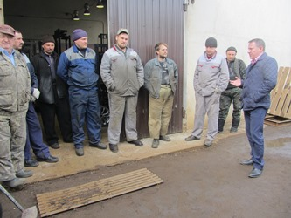
Муниципальная программа
«Экономическое развитие Пестяковского муниципального района»
Наименование подпрограммы | План тыс.руб. | Исполнение тыс.руб. | % исполнения
Всего в.т.ч. | 445,0 | 445,0 | 100
Подпрограмма "Содействие развитию малого и среднего предпринимательства в Пестяковском муниципальном районе» Подпрограмма "Субсидирование транспортного обслуживания населения Пестяковского муниципального района Подпрограмма "Улучшение условий и охраны труда в Пестяковском муниципальном районе» | 69,9 331,2 43,9 | 69,9 331,2 43,9 | 100 100 100
Основные итоги реализации мероприятий Программы:
Индивидуальный предприниматель – глава крестьянского (фермерского) хозяйства Шаров А.В. получил субсидии на возмещение части затрат по приобретению племенного молодняка крупного рогатого скота для собственного воспроизводства в хозяйстве в общей сумме 40,0 тыс.руб.
В течение 2018 года проведена информационная встреча по вопросам осуществления деятельности субъектами малого предпринимательства, также проводились индивидуальные консультации. В районной газете опубликованы информационные материалы ко Дню российского предпринимательства, Дню работников торговли, бытового обслуживания и ЖКХ, Дню работников сельского хозяйства.
На состоявшемся торжественном мероприятии, посвященном Дню работников сельского хозяйства лучшие руководители и работники сельскохозяйственного производства награждены Почетными грамотами администрации Пестяковского муниципального района.
В рамках подпрограммы «Субсидирование транспортного обслуживания населения Пестяковского муниципального района» предоставлена субсидия МУП «Пестяковское ЖКХ» на возмещение разницы в тарифах по убыточным рейсам в сумме 331,2 тыс. руб.
В рамках подпрограммы «Улучшение условий и охраны труда в Пестяковском муниципальном районе» осуществлено содействие в улучшении условий и охраны труда в целях снижения производственного травматизма и профессиональной заболеваемости работников в виде обеспечения организации и проведение аттестации рабочих мест по охране труда, информирования, консультирования и оказания правовой помощи работникам и работодателям по вопросам охраны труда, размещения на сайте Пестяковского муниципального района информации по охране труда. Привлечение средств массовой информации в целях освещения вопросов охраны труда и техники безопасности.

Slide 19

Муниципальная программа «Развитие культуры»
Наименование подпрограммы | План Тыс.руб | Исполнение | % исполнения
Всего в. т.ч: Подпрограмма «Дополнительное образование в сфере культуры и искусства» | 5 037,3 2 466,0 | 5 017,2 2 448,7 | 99,6 99,3
Подпрограмма «Развитие музейного, библиотечного дела, организация и проведение культурно-досуговых мероприятий» | 1 953,6 | 1 952,9 | 99,9
Подпрограмма «Обеспечение деятельности муниципальных учреждений, подведомственных отделу культуры, молодежной политики, спорта и туризма» | 617,7 | 615,5 | 99,6
Основные итоги реализации мероприятий Программы:
1)Подпрограмма «Дополнительное образование в сфере культуры и искусства»
Детская музыкальная школа п. Пестяки ежегодно обучает от 25 до 30 чел., что составляет до 8 % от количества населения данной категории.
В настоящее время обучение детей осуществляется по классу «Фортепиано», «Гитара», «Музыкальный фольклор».
2) Подпрограмма "Развитие музейного дела, организация и проведение культурно-досуговых мероприятий« В районе 10 массовых библиотек , количество читателей в библиотеках уменьшается в связи с уменьшением численности населения в районе в 2017 году составило 1994 человек .В музее оформлено 11 новых выставок а также 2 действующие, проведена поисковая работа по сбору экспонатов, посещаемость музея за 2017 год составило 1940 человек, пополнение составило 50 экспонатов.
3) Подпрограмма "Обеспечение деятельности муниципальных учреждений, подведомственных отделу культуры, молодежной политики, спорта и туризма» МКУ «Централизаванная бухгалтерия» организует бухгалтерский учет ,осуществляет контроль за сохранение имущества учреждений культуры , правильным расходованием денежных средств и материальных ценностей.

Slide 20
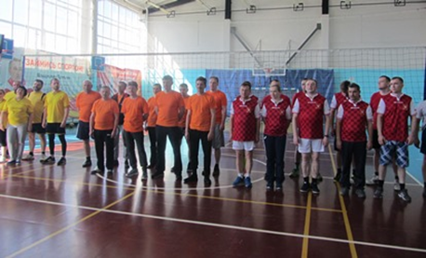
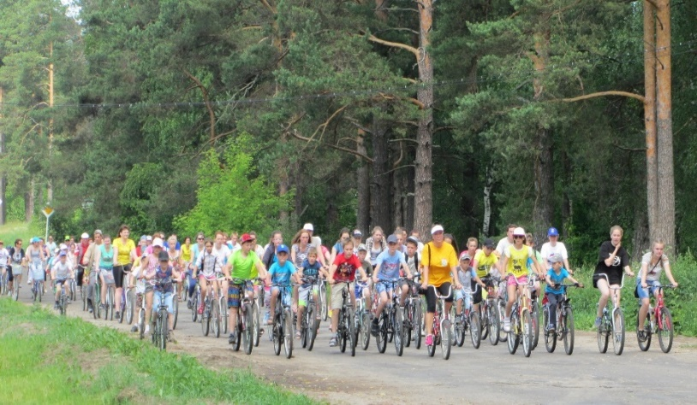
Муниципальная программа
«Развитие физической культуры, спорта, туризма и реализация молодежной политики»
Наименование подпрограммы | План тыс.руб. | Исполнение тыс.руб. | % исполнения
Всего в т.ч: Подпрограмма «Развитие физической культуры и спорта в Пестяковском муниципальном районе» | 907,0 885,0 | 903,9 881,9 | 99,6 99,6
Подпрограмма «Реализация молодежной Политики» | 22,0 | 22,0 | 100
Основные итоги реализации мероприятий Программы: 1.Удовлетворение потребности населения в занятиях физической культурой и спортом. В рамках программы в 2018 году проведено 35 районных спортивных мероприятий, в которых приняли участие 825 человек.: районные соревнования по волейболу, баскетболу, мини-футболу, лыжным гонкам; семейный велопробег. Представители района также приняли участие в областных и межрайонных мероприятиях (всего 60 человек): - спартакиада органов местного самоуправления в г.Южа; - областных соревнованиях по легкой атлетике; - зональных соревнованиях по волейболу, баскетболу, настольному теннису. 2.В 2018 году на территории района продолжено внедрение комплекса ГТО, всем желающим была предоставлена возможность выполнить нормативы комплекса в центре тестирования, представители района приняли участие в областных летнем и зимнем фестивалях ГТО.

Slide 21
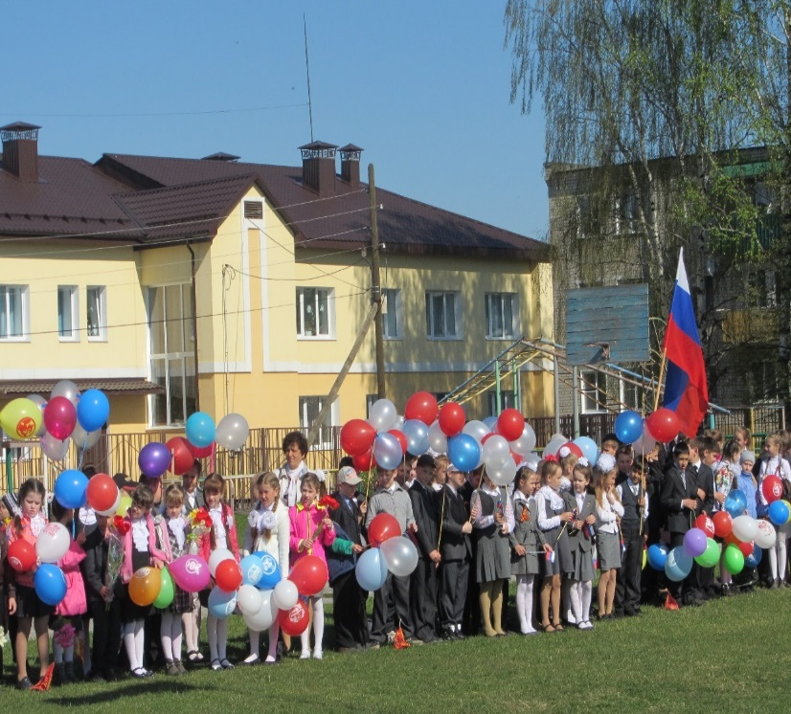
Муниципальная программа Пестяковского муниципального «Развитие образования Пестяковского муниципального района»
Наименование подпрограммы | План тыс.руб. | Исполнение тыс.руб | % исполнения
Всего В.т.ч. Подпрограмма «Развитие дошкольного образования Пестяковского муниципального района» Подпрограмма «Развитие общего образования Пестяковского муниципального района» Подпрограмма «Развитие дополнительного образования Пестяковского муниципального района» Подпрограмма «Формирование культуры здорового и безопасного образа жизни детей Пестяковского муниципального района» Подпрограмма «Комплексная безопасность организаций, подведомственных отделу образования Пестяковского муниципального района» Подпрограмма «Дети Пестяковского района» Подпрограмма «Обеспечение деятельности образовательных организаций Пестяковского муниципального района» | 59 354,0 13 801,3 33 668,8 2 769,6 3 482,0 1 692,6 66,0 3 873,6 | 59 324,5 13 784,9 33 664,6 2 767,8 3 474,8 1 692,6 66,0 3 873,6 | 99,9 99,8 99,9 99,9 99,7 100 100 100

Slide 22
Муниципальная программа Пестяковского муниципального района «Развитие образования Пестяковского муниципального района»
Основные итоги реализации мероприятий Программы:
1)Подпрограмма «Развитие дошкольного образования Пестяковского муниципального района».
В 2018 году в районе функционировало 2 дошкольных образовательных учреждения с контингентом 153 в 8 группах.
численность детей в возрасте 3-7 лет, получающих дошкольную образовательную услугу составила 128 человек;
доля детей в возрасте 1-6 лет, получающих дошкольную образовательную услугу и (или) услугу по их содержанию в муниципальных образовательных учреждениях в общей численности детей в возрасте 1-6 лет составила 58 человек
-охват детей вариативными формами дошкольного образования 15 человек
- субвенция по присмотру и уходу за детьми - сиротами и детьми, оставшимися без попечения родителей, детьми - инвалидами в муниципальных дошкольных образовательных организациях и детьми, нуждающимися в длительном лечении, в муниципальных дошкольных образовательных организациях, осуществляющих оздоровление на 10 детей, израсходованы детским садом "Солнышко" и направлены на приобретение шкафа, пылесосов, моющих средств, посуды кухонной и мягкого инвентаря. Детским садом № 1. на приобретение детской мебели, канцелярских товаров, моющих средств, посуды кухонной и мягкого инвентаря.
2) Подпрограмма «Развитие общего образования Пестяковского муниципального района»
Расходы по данной подпрограмме произведены в МБОУ «Пестяковская СШ» проведен внутренний ремонт теплоснабжения, были приобретены и установлены защитные экраны на тепло радиаторы.
В МКОУ Беклемищенской НШ-ДС обработаны чердачные перекрытия, приобретен холодильник на пищеблок.
В МКОУ «Филятская ОШ» приобретался линолеум, проведен косметический ремонт проблемных участков, ремонт спортзала и печей.
В МКОУ «Нижнеландеховская ОШ» выполнена обмуровка котлов в котельной.
-доля лиц, сдавших ЕГЭ по русскому языку и математике, в общей численности выпускников общеобразовательных организаций, участвовавших в ЕГЭ по данным предметам составляет 100;
-привлечение детей к занятиям в кружках, конкурсах, внешкольных мероприятиях в 2018 году составило 160 человек;
-доли учащихся, занимающихся физической культурой и спортом во внеурочное время составляет 51,0%.

Slide 23
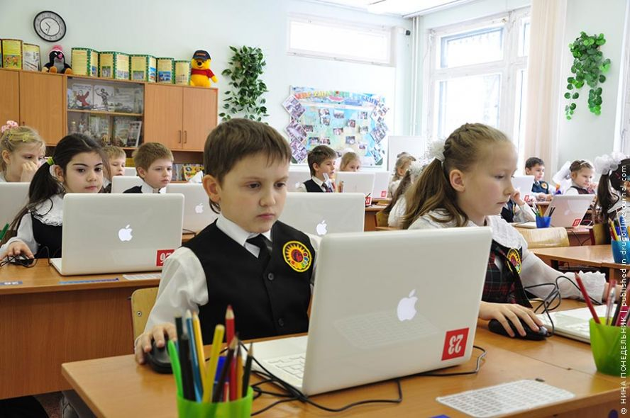
Муниципальная программа Пестяковского муниципального «Развитие образования Пестяковского муниципального района»
3) Подпрограмма «Развитие дополнительного образования Пестяковского муниципального района»
- охват детей школьного возраста программами дополнительного образования составил 441 человек в 35 кружках по художественно-эстетическому направлению ,спортивному ,туристическому ,военно- патриотическому, естественно-научному и экологическому направлениям;
на базе дополнительного образования проведены15 районных мероприятий ;
4) Подпрограмма «Формирование культуры здорового и безопасного образа жизни детей Пестяковского муниципального района»
К Количество учащихся 1-4 классов, получивших питание, составило 177 человек (в расчете 25,00 руб. на 1 день), при плане 180 чел.
-снижен уровень заболеваемости детей на 6%;
-доля детей - сирот и детей, находящихся в трудной жизненной ситуации, в лагерях дневного пребывания составила 100%;
-доля общеобразовательных учреждений, направленных на развитие вариативных форм в лагерях дневного пребывания составила 100%;
5) Подпрограмма «Комплексная безопасность организаций, подведомственных отделу образования Пестяковского муниципального района»
-проведены противопожарные мероприятия в зданиях и помещениях образовательных организаций ;
-обеспечение реализации всех мероприятий программы, направленных на укрепление комплексной безопасности образовательных организаций района составило 100%;
-установка тревожной кнопки с выводом на пульт дежурной части пункта полиции и ее обслуживание;
-71% образовательных организации имеют систему видеонаблюдения;

Slide 24
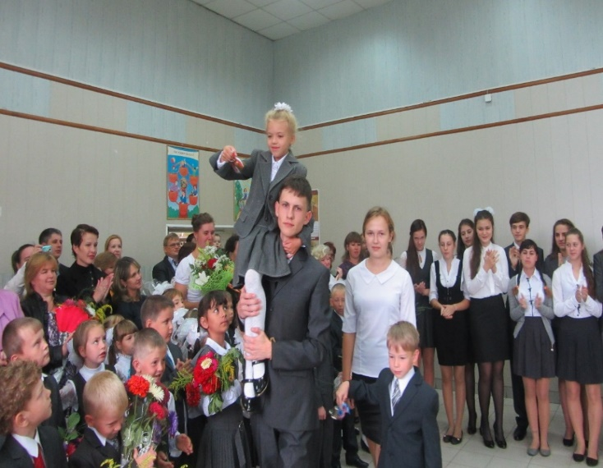
Муниципальная программа Пестяковского муниципального района «Развитие образования Пестяковского муниципального района»
6) Подпрограмма «Дети Пестяковского муниципального района»
-Проведено 65 районных мероприятий, позволяющих выявить одаренных детей;
-52 % одаренных детей- победителей областных и районных мероприятий, принявших участие в региональных олимпиадах школьников;
7) Подпрограмма «Обеспечение деятельности образовательных организаций Пестяковского муниципального района»
-»Централизованная бухгалтерия организует бухгалтерский учет, осуществляет контроль за сохранение имущества учреждений образования, правильным расходованием денежных средств и материальных ценностей.

Slide 25

Муниципальная программа Пестяковского муниципального района "Обеспечение доступным и комфортным жильем населения Пестяковского муниципального района"
Основные итоги реализации мероприятий Программы:
На реализацию мероприятий подпрограммы «Обеспечение жильем молодых семей» были предусмотрены средства в сумме 793 800,00 руб. По данному мероприятию было выдано Свидетельство одной семье. Денежные средства освоены в полном объеме в августе 2018 года.
На реализацию основного подпрограммы «Государственная и муниципальная поддержка граждан в сфере ипотечного жилищного кредитования» израсходованы средства для предоставления субсидии гражданам на приобретение жилья в сумме 805 412,16 руб. за счет средств областного бюджета и 71 987,84 руб. за счет средств бюджета Пестяковского муниципального района.
Кроме того, предоставлена субсидия за счет средств бюджета Пестяковского городского поселения в сумме 29 800,00 руб. Субсидия предоставлена трем семьям на оплату первоначального взноса при получении ипотечного жилищного кредита (на погашение основной суммы долга и уплату процентов по ипотечному жилищному кредиту (в том числе рефинансированному). Денежные средства освоены в сентябре 2018 года.
Наименование подпрограммы | План тыс.руб. | Исполнение Тыс.руб. | % исполнения
Всего в.т.ч. Подпрограмма «Обеспечение жильем молодых семей» Подпрограмма «Государственная и муниципальная поддержка граждан в сфере ипотечного жилищного кредитования» | 1 667,3 793,8 873,5 | 1 663,2 793,8 869,4 | 99,7 100 99,5

Slide 26
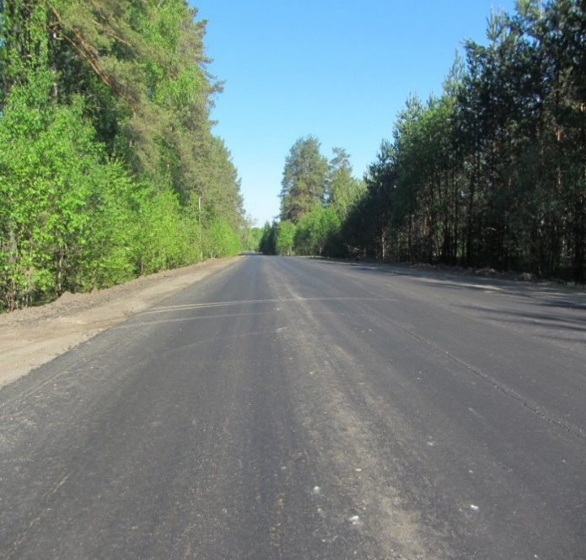
Муниципальная программа Пестяковского муниципального района «Развитие транспортной системы, энергоснабжение и повышение энергетической эффективности»
Наименование подпрограммы | План тыс.руб. | Исполнение тыс.руб | % исполнения
Всего в т.ч. Подпрограмма «Ремонт и содержание автомобильных дорог в границах и вне границ населенных пунктов Пестяковского муниципального района» | 3 101,1 3 101,1 | 2 369,8 2 369,8 | 76,4 76,4
Основные итоги реализации мероприятий Программы:
В 2018 году за счет муниципального дорожного фонда отремонтировано дорог на сумму 1 970 280,18 руб. руб. из плана 1 970 280,18 руб. Средства были направлены на ремонт 281,3 м автомобильной дороги д. Алехино – д. Белая Рамень на сумму 646 331,69 руб., 380 м автомобильной дороги с. Нижний Ландех – д. Дубовичье на сумму 912 480,32 руб.; участка 150 м автомобильной дороги д.Филята – д. Воронята на сумму 411 468,17 руб.
В рамках данного направления осуществлялось содержание автомобильных дорог (межселенных дорог) вне границ населенных пунктов за счет муниципального дорожного фонда в границах Пестяковского муниципального района в сумме 399 500,00 руб. из плана 1 130 820,40 руб., или 35,3 %, из них, на расчистку 51,934 км дорог от снега в зимний период в сумме 282 000,00 руб. и на профилирование автомобильных дорог общего пользования местного значения вне границ населенных пунктов в границах Пестяковского муниципального района в летний период на сумму 117 500,00 руб.

Slide 27
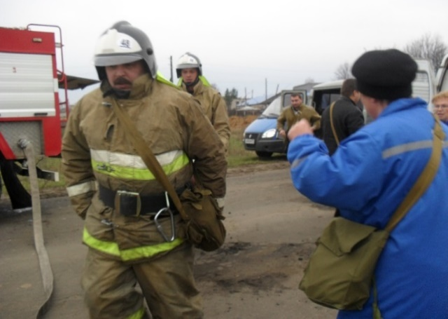
Муниципальная программа
«Обеспечение безопасности граждан и профилактика правонарушений в Пестяковском муниципальном районе»
Наименование подпрограммы | План тыс.руб. | Исполнение Тыс.руб. | % исполнения
всего в.т.ч. Подпрограмма «Реализация единой государственной политики в области предупреждения и ликвидации чрезвычайных ситуаций природного и техногенного характера и обеспечения пожарной безопасности на территории Пестяковского муниципального района» Подпрограмма "Профилактика правонарушений и безопасность дорожного движения на территории Пестяковского муниципального района" | 1 230,4 769,0 461,4 | 708,9 273,7 435,3 | 57,6 35,5 94,3
Основные итоги реализации мероприятий Программы:
Предусмотренные бюджетные ассигнования на непредвиденные расходы и на покрытие кассового разрыва остались неиспользованными в сумме 342 534,48 руб.
В течение 2018 года из резервного фонда предоставлены средства на расходы, предусмотренные «Положением о резервном фонде Администрации Пестяковского муниципального района, из них:
142 045,33 руб. на ремонт несущей стороны здания гаража,
15 420,19 руб. на оказание единовременной материальной помощи 2 семьям, пострадавшим в результате стихийных бедствий;
- расходы на проведение мероприятий по недопущению возникновения или ликвидации ЧС природного и техногенного характера в сумме 63 157,89 руб. Были приобретены шины тракторные на сумму 53 190,00 руб. и дизельное топливо на сумму 9 967,89 руб. для трактора Т-150К, находящегося в муниципальной собственности и переданного в безвозмездное пользование в ФГКУ «4 отряд Федеральной противопожарной службы по Ивановской области»;
- проведение мероприятий по осуществлению связи со службой ГО ЧС на муниципальном и межмуниципальном уровнях в сумме 14 400,00 руб.;
- кассовые расходы на проведение текущих и капитальных ремонтов, а также техническое оснащение ЗС ГО (убежищ, противорадиационных укрытий, пунктов управления составили 180 686,08 руб. Проведены частичные работы на проведение ремонтно – восстановительных работ восстановления разрушенной несущей стены и кровли здания гаража Администрации в сумме 71 192,16 руб. и проведен текущий ремонт ПРУ в МКДОУ детский сад № 1 на сумму 109 493,92 руб.

Slide 28
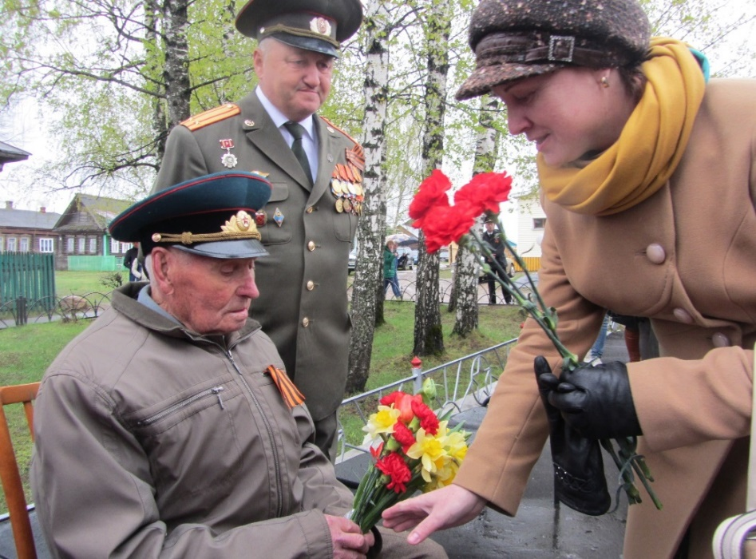
МУНИЦИПАЛЬНАЯ ПРОГРАММА
ПЕСТЯКОВСКОГО МУНИЦИПАЛЬНОГО РАЙОНА «ВЕТЕРАН»
Муниципальная программа Пестяковского муниципального района "Ветеран" | План тыс.руб. | Исполнение тыс.руб | % исполнения
Подпрограмма "Повышение качества жизни граждан пожилого возраста" | 131,2 | 131,2 | 100%
Основные итоги реализации мероприятий Программы:
Привлечение граждан пожилого возраста к общественной жизни района. На территории района для граждан пожилого возраста организованы и работают клубы по направлениям, хор ветеранов, проводятся ежегодные мероприятия ко Дню пожилого человека и Дню инвалида.
Финансовая поддержка социально ориентированных некоммерческих организаций. Из бюджета района традиционно оказывается финансовая поддержка Пестяковскому Совету ветеранов, ведущему активную деятельность на территории района. В 2018 году сумма субсидии составила 131,2 тыс.руб.

Slide 29
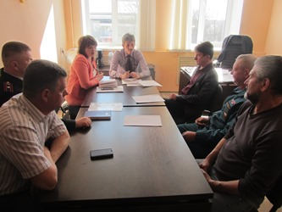
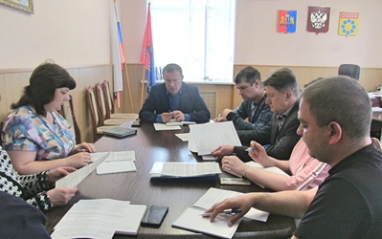
Муниципальная программа
«Организация деятельности органов местного самоуправления Пестяковского муниципального района на решение вопросов местного значения»
Расходы на реализацию программы в 2018 году составили 28 226,8 тыс.руб.
В рамках реализации мероприятий программы производилось обеспечение деятельности органов местного самоуправления.
Содержалось 63 работника (из них 31 муниципальных служащих), 2 здания и 5 единиц техники.
Администрация района осуществляет функции по решению вопросов местного значения муниципального района, части вопросов сельских поселений, а также исполнительно-распорядительного органа Пестяковского городского поселения.
В ходе реализации мероприятий программы основное внимание уделялось вопросам открытости и гласности деятельности органов местного самоуправления, повышению качества предоставляемых муниципальных услуг, повышению качества муниципального управления.

Slide 30
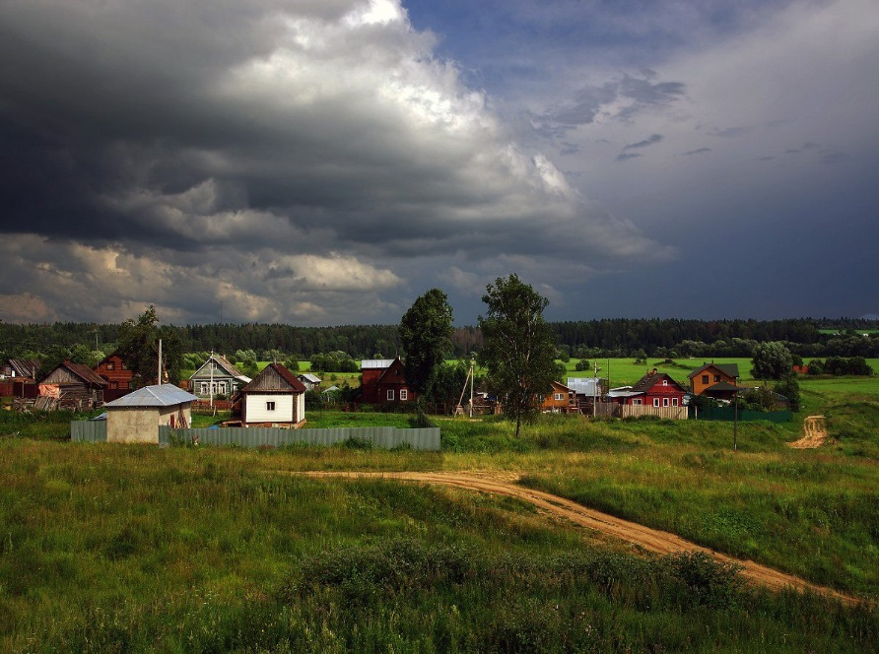
Муниципальная программа Пестяковского муниципального района «Развитие сельских территорий и коммунальной инфраструктуры в Пестяковском муниципальном районе»
Наименование подпрограммы | План тыс.руб. | Исполнение тыс.руб | % исполнения
Всего в т.ч. Подпрограмма «Устойчивое развитие сельских территорий в Пестяковском муниципальном районе на 2018-2019 годы и на плановый период до 2020 года» | 3 662,6 3 662,6 | 3 634,5 3 634,5 | 99,2 99,2
Основные итоги реализации мероприятий Программы:
За счет средств иных межбюджетных трансфертов бюджетам поселений из бюджета Пестяковского муниципального района были проведены следующие мероприятия:
- на решение вопросов местного значения по дорожной деятельности в отношении автомобильных дорог местного значения в границах населенных пунктов поселения» отражены расходы в сумме 2 372 334,67 руб. при плане 2 384 063,71 руб. или 99,5 %.
- оплата за тепловую энергию незаселенного жилья с. Демидово в сумме 267 292,28 руб.;
оплата по договору надлежащего содержания и ремонту общего имущества многоквартирных домов в с. Демидово в сумме
44 829,46 руб.;
- оплата по договору за сбор платежей в сумме 7 503,13 руб.
- исполнение переданных полномочий по решению вопросов местного значения в сумме 120 390,96 руб. при плане 128 808,00 руб., направленные на организацию деятельности по сбору и транспортировке твердых коммунальных отходов на территориях сельских поселений.

Slide 31

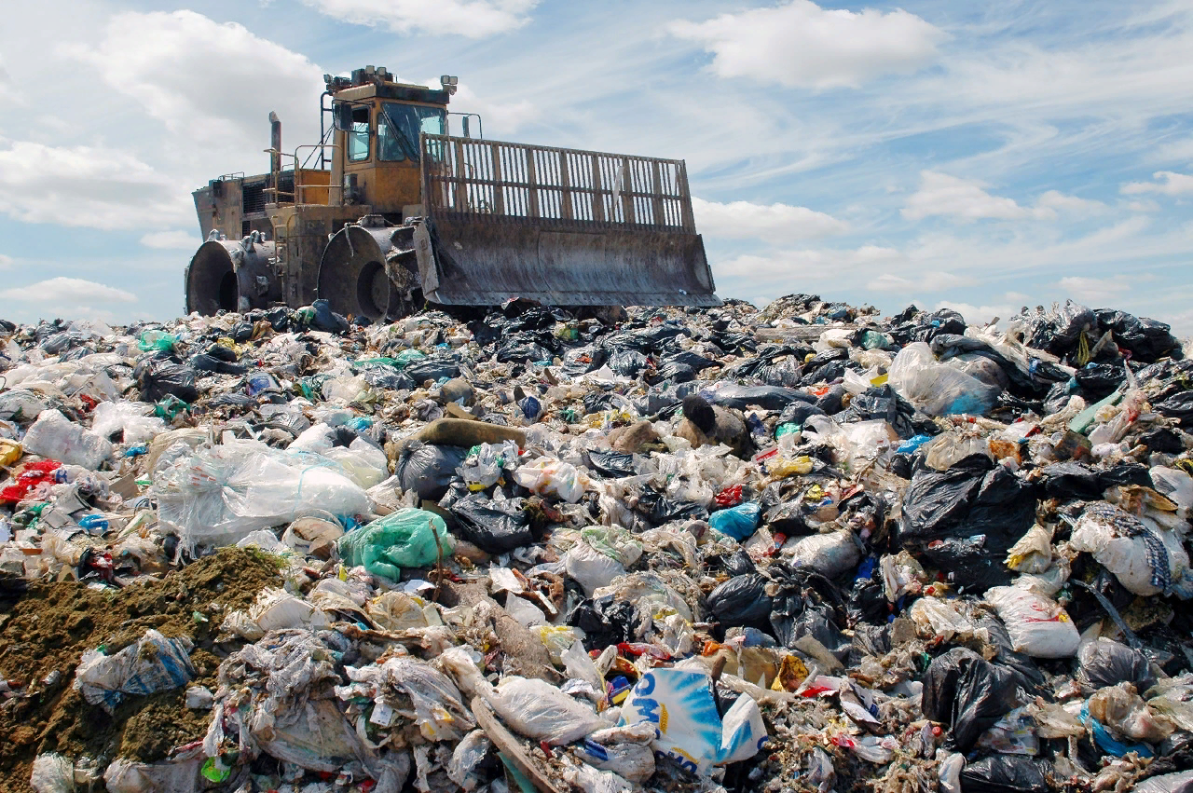
Муниципальная программа
«Эффективность управления муниципальным имуществом и решение экологических проблем Пестяковского муниципального района»
Основные итоги реализации мероприятий Программы:
В рамках программы отражены расходы на:
- проведение технической инвентаризации и паспортизация объектов муниципального имущества;
- проведение работ по установлению и описанию границ особо охраняемых природных территорий местного значения ;
- обеспечение деятельности муниципального бюджетного учреждения «Пестяковский многофункциональный центр предоставления государственных и муниципальных услуг»;
- предоставление субсидии из бюджета Ивановской области на обеспечение функционирования многофункциональных центров предоставления государственных и муниципальных услуг;
предоставление субсидии МУП «Пестяковское ЖКХ» на оказание финансовой помощи в целях предупреждения банкротства и восстановления платежеспособности;
оплачены договора с ООО «Экомир» за сбор, вывоз и утилизацию отходов ртуть – содержащих ламп;
проведение государственной экологической экспертизы проектной документации «Рекультивация земельного участка с кадастровым номером 37:12:030401:1, расположенного в 1,2 км на юго-восток от п. Пестяки и 50 м на север от дороги Ростов – Нижний Новгород» по решению Пестяковского районного суда № 2-260/2013 от 31.07.2013 года.
Наименование подпрограммы | План тыс.руб. | Исполнение Тыс.руб. | % исполнения
всего в.т.ч. Подпрограмма «Совершенствование управления муниципальным имуществом Пестяковского муниципального района» Подпрограмма «Решение экологических проблем Пестяковского муниципального района» | 4 505,9 4 211,6 294,2 | 4 505,9 4 211,6 294,2 | 100 100 100

Slide 32
Иные межбюджетные трансферты бюджетам поселений из бюджета Пестяковского муниципального района на организацию в границах поселений электро-тепло-газо –водоснабжения населения
Наименование поселения | Исполнение (руб.)
Нижнеландеховское сельское поселение | 47 829,57
Пестяковское сельское поселение | 1 079 730,05
Пестяковское городское поселение ИТОГО | 0,00 1 127 559,62

Slide 33

Материалы подготовлены Финансовым отделом Администрации Пестяковского муниципального района
Контактная информация
адрес : Россия, Ивановская область, п .Пестяки , ул .Ленина д.4
Тел.(849346 )2-15-79;
Факс 849346 2-15-90
Электронный адрес:
rayfo03318@mail.ru

